Slide 1
Vi
Fernando Ribeiro LAR

Slide 2
História
Unix (anos 60)
qed
ed
ex
Vi
Linux
vi
vim
Notes:
S.O. eram Ambientes não gráficos
Tentem imaginar editar um texto sem vê-lo

Slide 3
vi
Editor de texto por linha de comandos
Criado para UNIX (mais tarde para outras plataformas)
Desenvolvido em 1976 por Bill Joy
Muito optimizado (memória, velocidade, espaço visual disponível, etc.)
It's pronounced "vee-eye"
Notes:
Nos anos 60 não havia ecrãs a cores…
Tudo era configurável através de ficheiros de texto
Programação era simples
Não havia processamento de texto

Slide 4
vi
Visual Interface
Editor Standard (ed, qed, nano, tradicionais, etc…)
Vem com o Unix/linux
É um editor para se “conversar” com ele
Vai permitir aprender comandos do Unix/linux
Notes:
Nos anos 60 não havia ecrãs a cores…
Tudo era configurável através de ficheiros de texto
Programação era básica
Não havia processamento de texto
Dantes não havia: “vou instalar isto ou aquilo”, vinha tudo com a máquina (ponto final)
MUITO POUCAS pessoas desenvolviam software

Slide 5
vim
Criado por Bram Moolenaar
vim (de vi “I”mproved)
vim (de "Vi Imitator”) – mais fundamentalistas
É um VI com mais ferramentas
Precisa de mais memória e espaço em disco
Disponível para quase todas as distribuições do LINUX
Notes:
Se um dia precisarem de usar UNIX…

Slide 6
vi versus vim
Cores
Tecla TAB
Vários níveis de undo
Reconhecimento de sintaxe
Histórico da linha de comando
Permite editar vários ficheiros ao mesmo tempo
Editar dentro de ficheiros ZIP
Funções de comparação de ficheiros
vi é o standard em Unix (compatibilidade)
Notes:
Se um dia precisarem de usar UNIX…

Slide 7
Opção vi
Vamos aprender vi
Mesmo usando o vim…
Motivo: compatibilidade
Vantagem: conversamos com “ele”

Slide 8
Porquê Vi ? Contras…
A interface é 100% texto
Não se pode utilizar o rato/menus
Não é NADA amigável, ou melhor, NADA é amigável
Não é possível mover com facilidade o cursor pelo texto
COMO SAIO DELE SEM DESLIGAR O COMPUTADOR?!
Notes:
Cerveja preta
(tirei de um site brasileiro)

Slide 9
Porquê Vi ? A favor…
É o único editor standard em qualquer versão de Unix/Linux
É pequeno, carrega rapidamente e não ocupa muita memória
Pode ser utilizado em qualquer lay-out de teclado
Por ser 100% texto, dependência de configurações é mínima
Seus comandos aceitam expressões regulares, tornando-o muito poderoso e versátil
Determinados ambientes (“shells”) permitem a utilização dos comandos do vi para a edição de linhas de comando

Slide 10
características
Fundo preto (não é por acaso)
Consumo energético, saúde dos olhos, níveis de concentração, etc.
Fortemente ligado ao sistema operativo
“Desliguem o Computador” (excepto o vi)
Email, facebook, chats, web, etc…
Notes:
O VI permite-nos concentrar apenas na programação

Slide 11
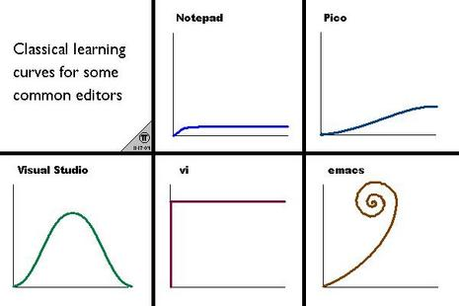
Vi – curva de aprendizagem
Notes:
Quem não conhece acha-o horrível
Depois de o saberem usar NUNCA mais mudam

Slide 12
IMPORTANTE: 2 modos
Modo inserção de texto
Modo de comando
Tecla ESC (importantíssima)

Slide 13
Comandos em vi ?
Não há menus
Não há RATO
Nem teclas de cursor há…
Cada letra do alfabeto tem uma função (26)
SHIFT / CTRL / Números / combinações de teclas
Tecla ESC - fundamental
metacaracteres $ ^ * . [ ]
Comandos sed / awk / shell
Notes:
“Falamos com ele”…
Em inglês

Slide 14
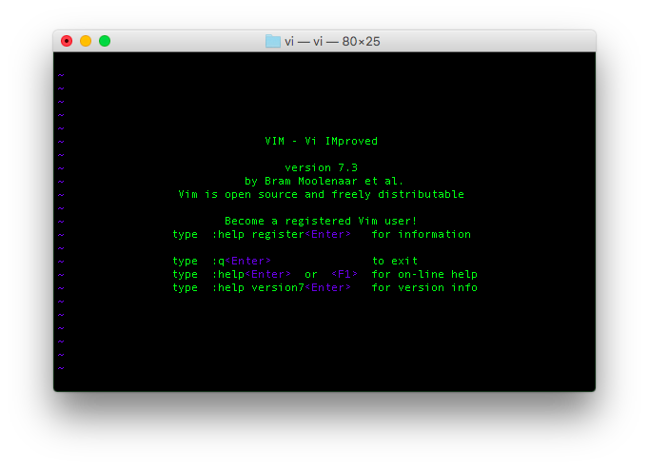
Invocar o editor
$ vi

Slide 15
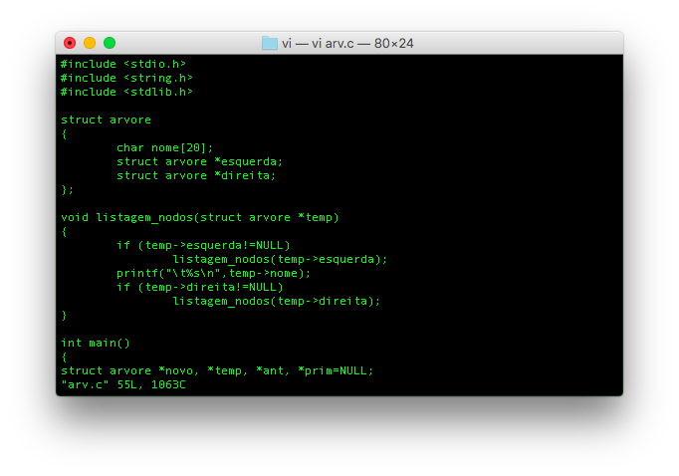
Invocar o editor
vi
vi nome
vi nome +50
vi nome +
vi nome +/Ola
vi nome +/Ola/4
vi nome*
Notes:
Vou ignorar o prompt

Slide 16
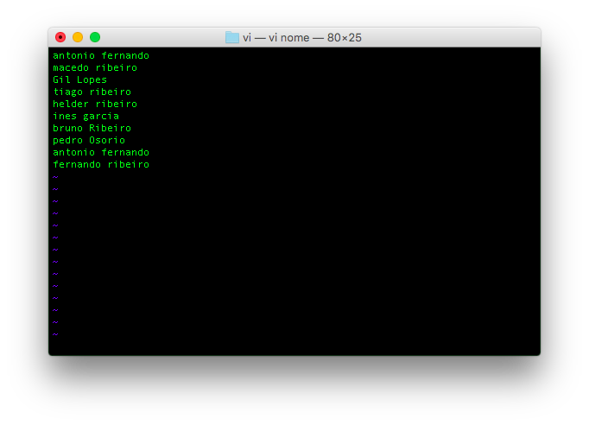
Comandos – inserir texto
i – para inserir texto ANTES do caracter actual
a – para inserir texto DEPOIS do caracter actual
o – para inserir texto DEPOIS da linha actual
c – change (edita o texto)
ESC – para sair do modo de inserção

Slide 17
Comandos – inserir texto
I – para inserir texto no inicio da linha actual
A – para inserir no final da linha actual
O – para inserir texto ANTES da linha actual
R – “replace” vários caracteres (até ESC)
ESC – para sair do modo de inserção

Slide 18
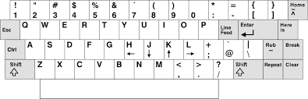
Comandos - movimentação
h – esquerda
l – direita
j – baixo
k - cima
CURSOR
w – word forward (palavra para a frente)
b – word backwards (palavra para trás)
e – word forward end (palavra para a frente – fim da palavra)
% – par respectivo {}, [], ()
Ng – vai para a linha N
G – vai para a última linha
gg – vai para a primeira linha
*/# – vai para string igual (procurar comandos) Forw/Backw
{,} – vai para o parágrafo anterior/seguinte
(,) – vai para a frase anterior/seguinte
+ – linha seguinte
- – linha anterior
OUTROS
Notes:
Porquê letras ??? Dá em todos os teclados…

Slide 19
Comandos – meta caracteres
^ – início de linha
$ – fim de linha
. – um caracter
* – vários caracteres
[ ] – gama de caracteres

Slide 20
Comandos – apagar texto
x – apaga o caracter actual (DEL)
X – apaga o caracter anterior (DELETE)
dd – apagar a linha corrente
D – apaga o resto da linha
d – apaga até…
r – “replace”, substitui o caracter pelo que se escrever
s – substitui…
c – change…
3x
5dd
d%
dG
d0
dw
3db
d^
5s
cw

Slide 21
Comandos – outros
Qualquer comando pode ser precedido de uma valor numérico:
Y – yank (COPY)
y – yank (COPY) com combinações de outras teclas
p/P – PUT (o que estiver em buffer)/para cima
u – undo
U – undo da linha toda
J – join (junta duas linhas)
~ – alterna maiúsculas/minúsculas
<< – puxa o texto um TAB para a esquerda
>> – puxa o texto um TAB para a direita
5YP
Y%p
5u
3J
10~
g~$
2>>
<G
>%

Slide 22
Comandos – outros
Qualquer comando pode ser precedido de um valor numérico:
f – procura na linha determinado caracter
F – procura na linha (para trás) determinado caracter
; - repete a última pesquisa com “f”
, - repete a última pesquisa com “F”
m[a-z] – marca posição de texto
‘[a-z] – vai para a posição de texto marcada
. – repete o último comando
fa
;
2fa
ma
‘a
cwlixo w.w.w.w.w.w.

Slide 23
Comandos – N
Qualquer comando pode ser precedido de uma valor numérico:
4x
5X
dgg
d1g
3dw
2db
d%
d(
22g
xp

Slide 24
CTRL
Outros comandos com em conjunto com a tecla CTRL :
CTRL ^F – page down (forward)
CTRL ^B – page up (backwards)
CTRL ^G – mostra dados do ficheiro na última linha
CTRL ^L – Redesenha o ecrã
CTRL ^H – apaga o último caracter
CTRL ^W – apaga a última palavra

Slide 25
Procuras e substituições
Se escrevermos “/”, passamos para a linha de fundo do editor…
/string – procura para a frente
?string – procura para trás
n – repete a pesquisa

Slide 26
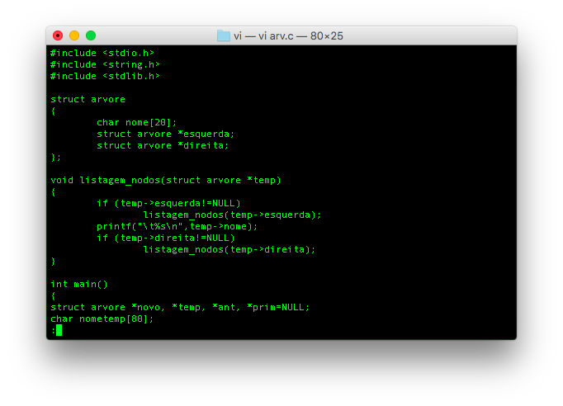
Comandos ex
Se escrevermos “:”, passamos para o modo ex
w => Grava ficheiro

Slide 27
Comandos ex
Se escrevermos “:”, passamos para o modo ex
w => Grava ficheiro (write) q => Sai do editor (quit) wq => Grava e sai (write & Quit) x => Grava e sai (exit with save) w! => Grava à força
q! => Sai à força wq! => Grava e sai à força
w novo => Grava com novo nome
r novo => lê/acrescenta ficheiro (read)
! Comando => executa comando linux (shell)
r !ls => o resultado do comando é importado (read from shell)

Slide 28
Comandos linux
Meter a data num ficheiro como comentário
:r !date
:r !ls *.h
:r cabecalho.txt
:r !pwd
:r !echo $PATH

Slide 29
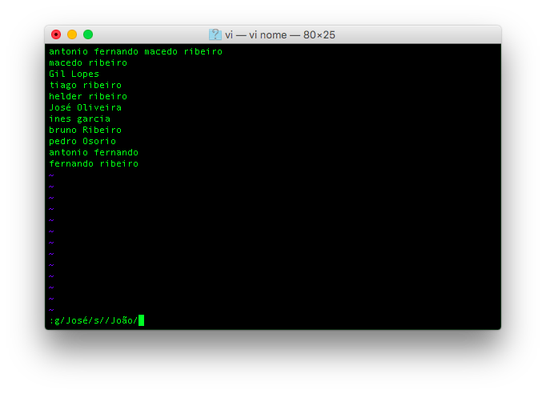
ex (substituições)
Se escrevermos “:”, passamos para o modo ex
[address]s/antigo/novo/
inicio,fim
10,20
1,$
%
Metacaracteres

Slide 30
ex (substituições)
Se escrevermos “:”, passamos para o modo ex
[address]s/antigo/novo/
1,10s/aa/bb/ - substitui “aa” por “bb” nas linhas 1 a 10
2,.+5s/aa/bb/ - substitui “aa” por “bb” nas linhas 2 a actual+5
.,$s/aa/bb/ - substitui “aa” por “bb” nas linhas actual até ao final
g/ola/s//ole/g
%s/.$//
%s/^ola[1-9]//g
%s/^./\u&/gc
/[^b]

Slide 31
ex exemplos
:5,10s/foo/bar/2
:map g 1G
:?foo?,/bar/d
:g/{/,/}/<
:$-4,$d
:g/[a-z]*/s//(&)/g
:10,20y g
:'a,'by c
:3,9m$
:j3
:%!sort ou :1,$!sort
Notes:
:5,10s/foo/bar/2 — change the second occurrence of foo with bar on lines 5-10
:map g 1G — map g to really run 1G
:?foo?,/bar/d — delete from the reverse match of foo until the next match of bar
:g/{/,/}/< — shift left all lines between, and including, a { and }
:$-4,$d — delete last five lines of buffer
:g/[a-z]*/s//(&)/g — põe ( ) a separar palavras
:%s/^\(.*\) \(.*\)$/\2 \1/ — swap everything before and after the first space
:10,20y g — yank lines 10-20 into buffer g (descripton)
:'a,'by c — yank lines with mark a and mark b into buffer c
:3,9m$ — move lines 3 through 9 to the end of the file
:j3 — join next 2 lines to current line
:%!sort = :1,$!sort — sort current file

Slide 32
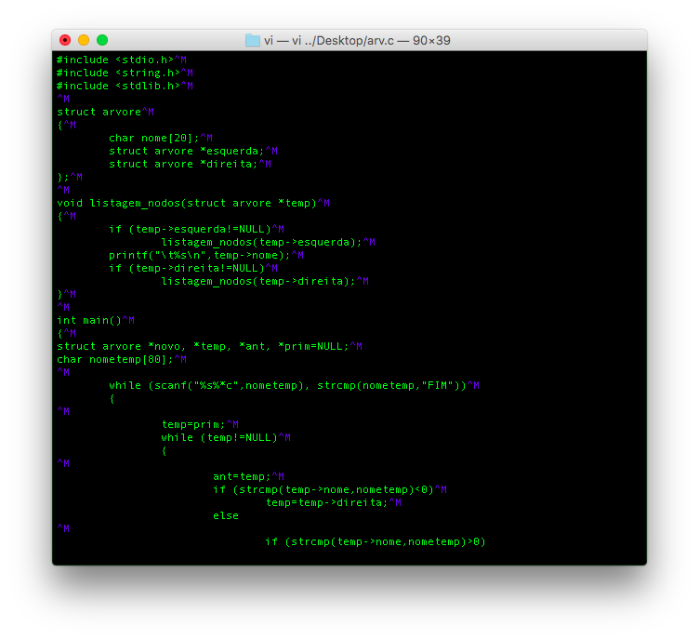
Conversão de ficheiros Windows/Linux
Remover EOL (^M)
:g/^M/s///g
Usa-se o CTRL-V para caracteres especiais

Slide 33
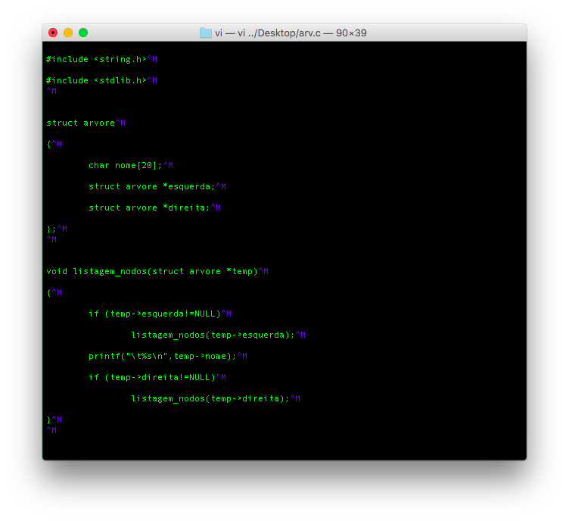
Conversão de ficheiros Windows/Linux
Remover linhas vazias
:g/^$/d

Slide 34
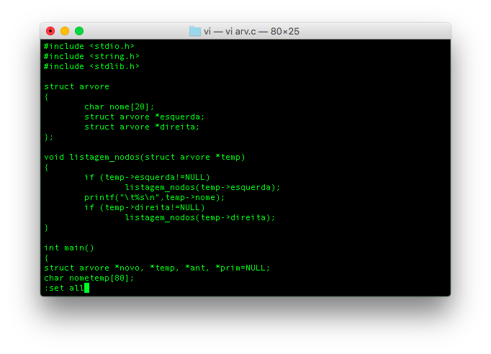
Configurações do editor
Se escrevermos “:”, passamos para o modo ex
set variável=valor set ts=3
set sw=3

Slide 35
Configurações do editor
Se escrevermos “:”, passamos para o modo ex
autowrite aw => Grava a cada alteração errorbell eb => Erro sonoro expandtab et => Troca TABs por espaços fileformat=dos ff => Converte o arquivo para DOS hidden hid => Preserva o buffer ignorecase ic => Case insensitive na busca incsearch is => Ilumina procura enquanto digita lazyredraw lz => Não redesenha em macros lines=N => Número de linhas no ecrã magic => Usar mágicas na procura de padrões number nu => Mostra número da linha report=N => Mostra aviso quando N linhas mudaram (0=sempre) showmatch sm => Mostra o casamento de {},[],() textwidth=N => Quebra de linha do texto undolevels ul=N => Guarde os N últimos comandos para desfazer (padrão=1000) vb t_vb= => Retira o "beep" de erro

Slide 36
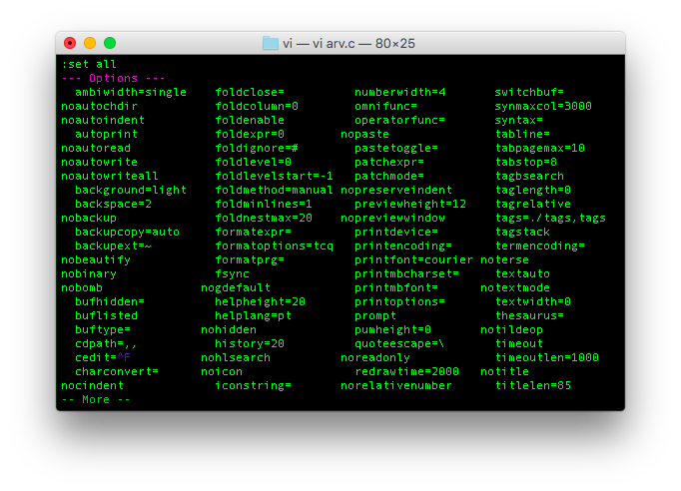
Configurações do editor
Se escrevermos “:”, passamos para o modo ex
set all (mostra todas as variáveis)

Slide 37
Mapear teclas
Para teclas especiais usa-se o CTRL-V, e depois a tecla (ENTER, ESC)
instrução
map z iint main()^M{^]
Modo de comando
Sequência de teclas
tecla
instrução
map! z int main()
Modo de introdução de texto
Sequência de teclas
tecla

Slide 38
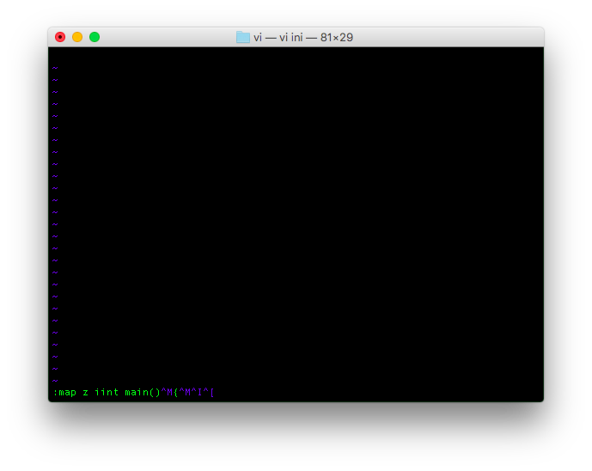
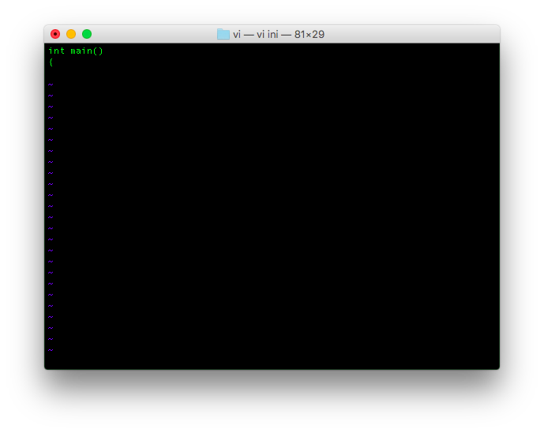
Mapear teclas

Slide 39
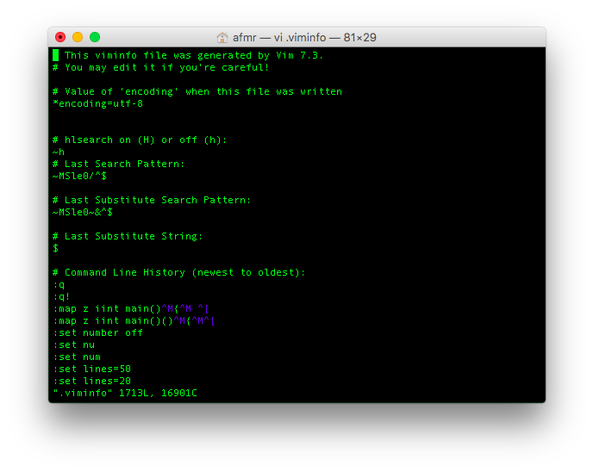
Ficheiro de configuração (.viminfo)

Slide 40
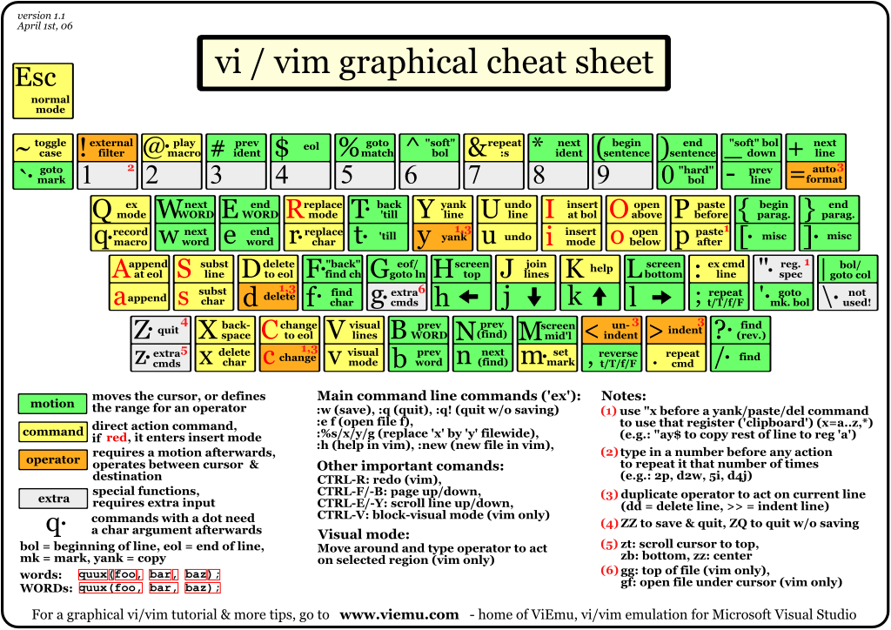

Slide 41
Referências
http://aurelio.net/vim/
http://www.programacaoprogressiva.net/2012/07/shell-vi-e-vim-o-que-e.html
http://www.oracle.com/technetwork/pt/articles/linux/part4-082155-ptb.html
https://www.gnu.org/software/sed/manual/sed.html
http://www.grymoire.com/Unix/Sed.html
http://aurelio.net/vim/vi-vim-venci.html

